Slide 1
TRƯỜNG TIỂU HỌC TIÊN MINH
LIỆT NHIỆT CHÀO ĐÓN CÁC THẦY CÔ GIÁO
VỀ DỰ GIỜ
MÔN: TOÁN
Bài 6: Luyện tập chung (Tiết 2)
Giáo viên dạy: Phan Thị Thiệm
Lớp: 1A2

Slide 3
B

Slide 6
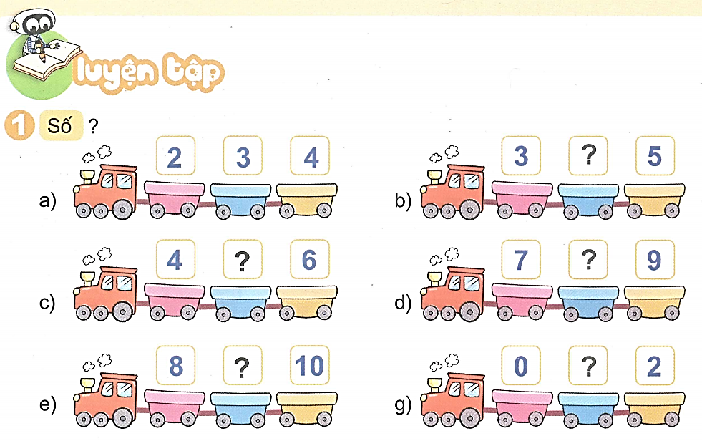

Slide 8
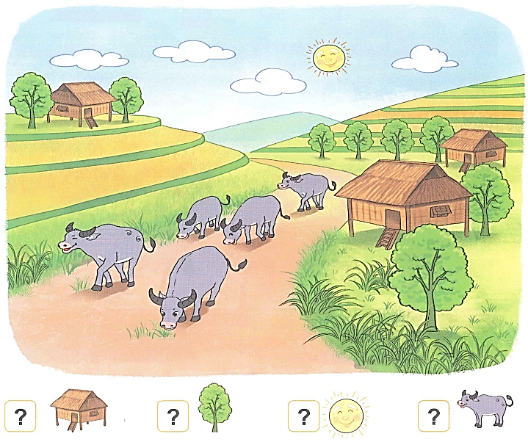
B
3
8
1
5

Slide 10
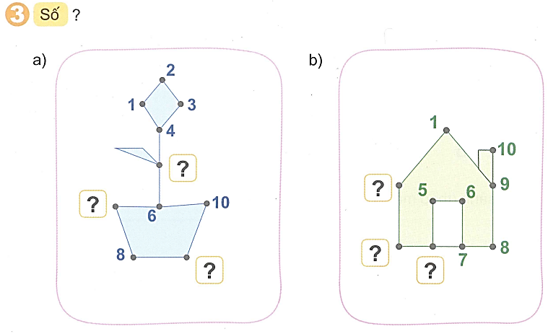

Slide 11
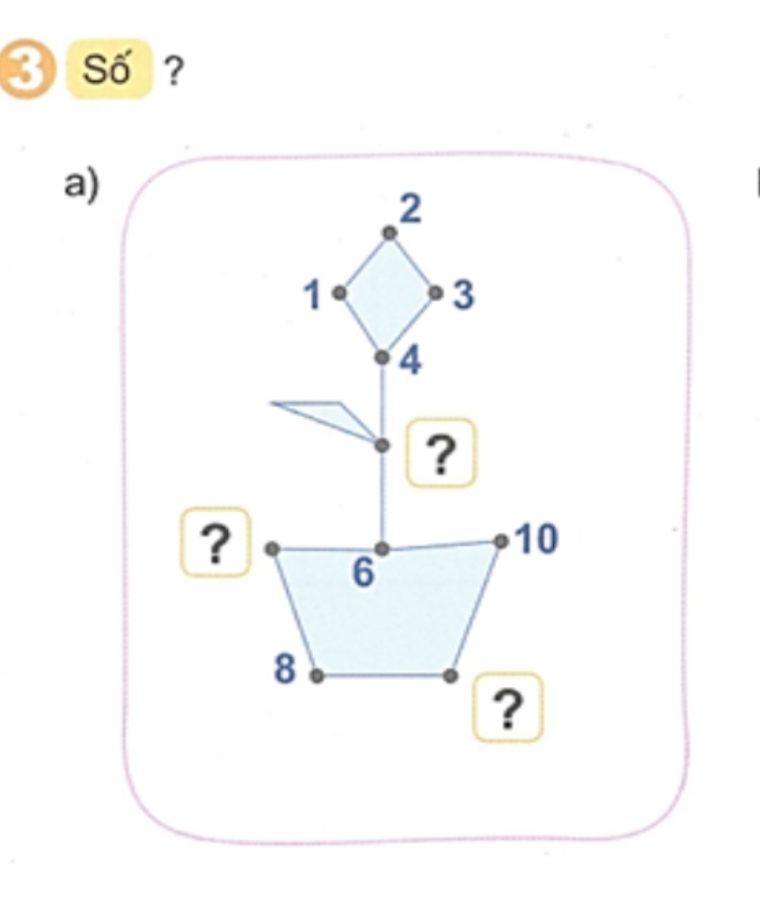
5
7
9

Slide 12
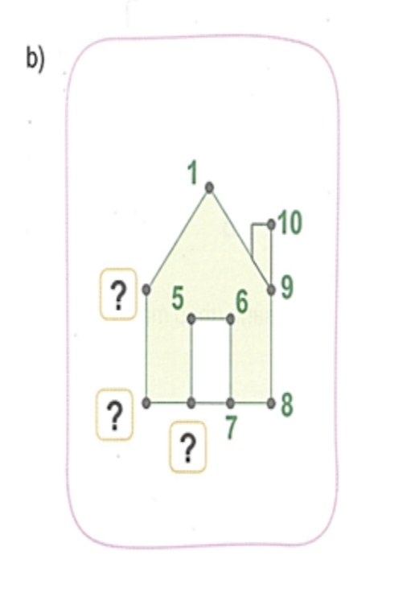
2
3
4

Slide 13
5
2
7
3
9
4

Slide 15
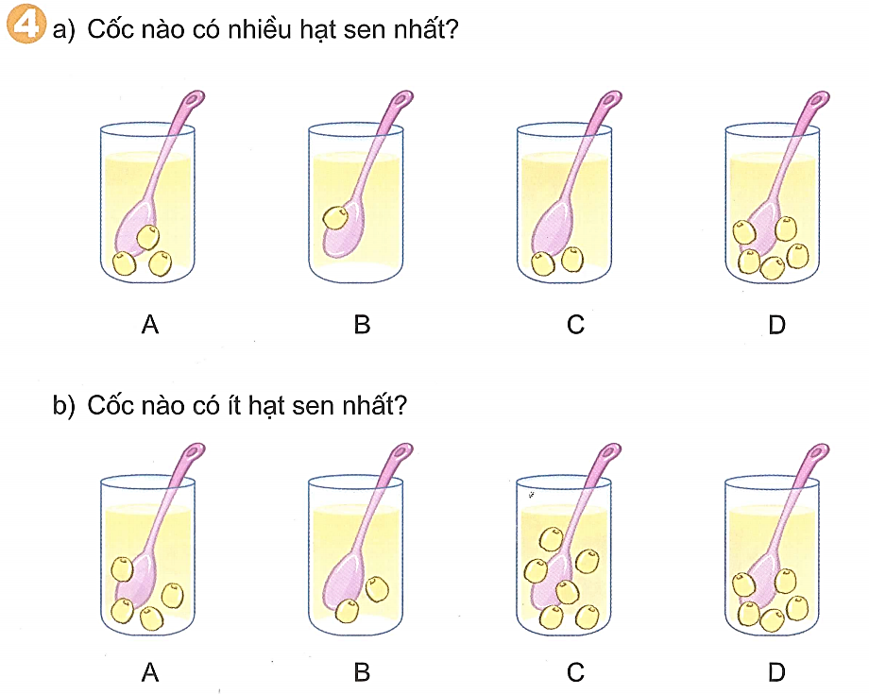

Slide 16
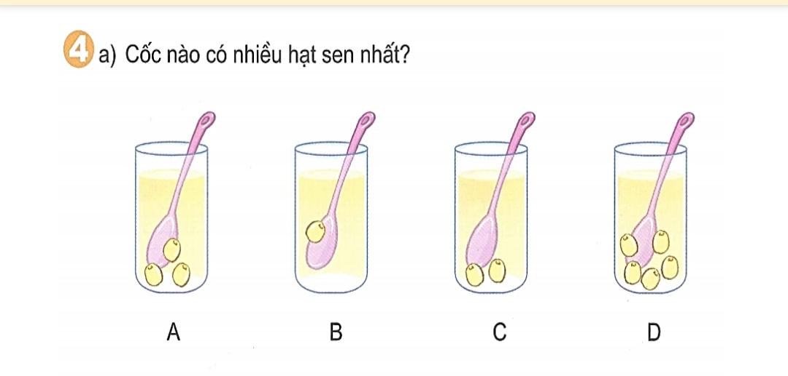
Đ D
1
2
3
5
6
8
9
10
4
7
Hết giờ

Slide 17
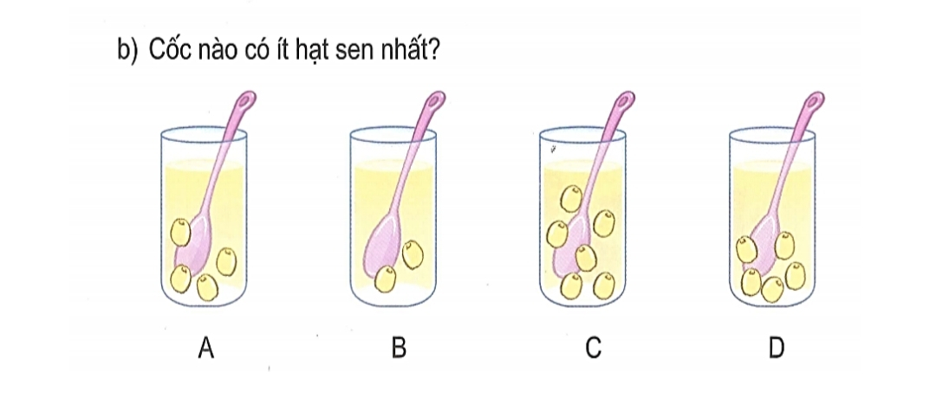
Đ D
1
2
3
5
6
8
9
10
4
7
Hết giờ

Slide 20
XIN CHÂN THÀNH CẢM ƠN
QUÝ THẦY CÔ GIÁO VÀ CÁC EM

